Slide 1
CAMPUS LIFE
창의공 불4조
김규희 김다닐 김영석 정성엽 유현승

Slide 2
“CAMPUS LIFE” = 동기 키우기
기존
키우기 게임
주변 사람들 캐릭터화

Slide 3
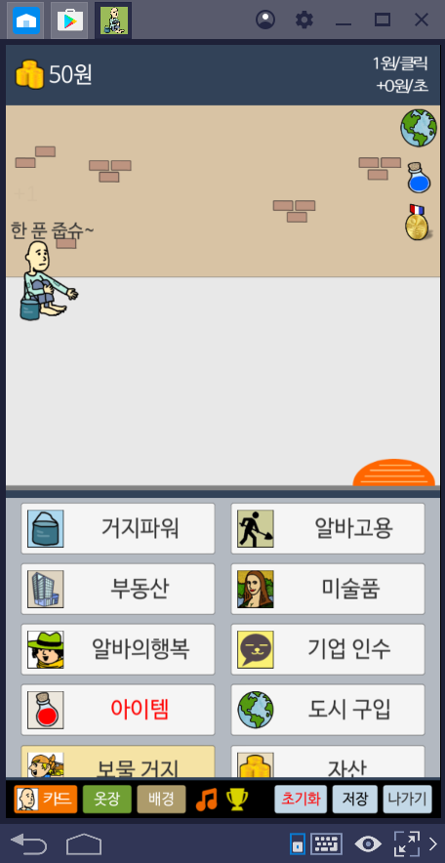
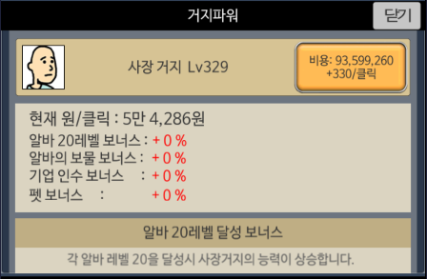
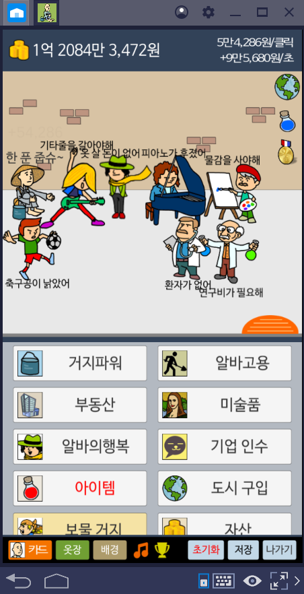
Click!!
거지 키우기
돈벌기
Benchmarking

Slide 4
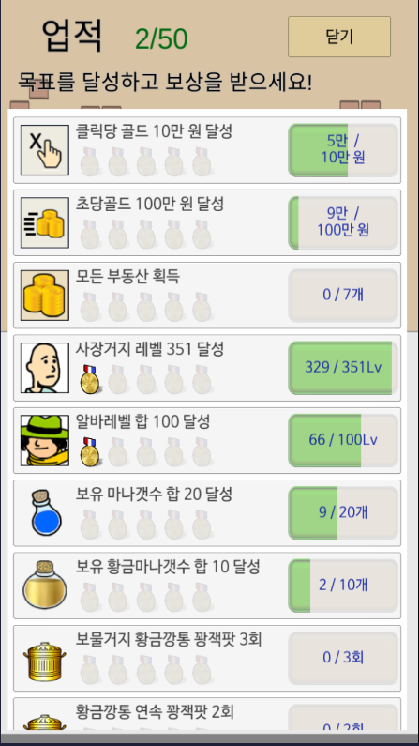
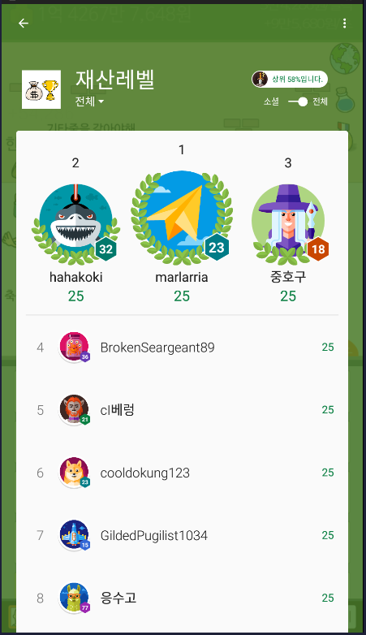
업적 및 랭킹

Slide 5
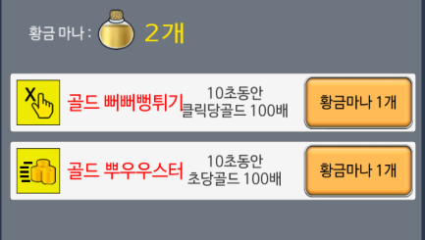
유료 시스템
이후 인앱 결제 유도
게임 초반
유료서비스 체험

Slide 6
엔딩X
경쟁 요소
부족
유저 유지 어려움

Slide 7
“차별화”

Slide 8


클릭 = 돈 + 학점
Notes:
여기서는 거지 키우기와 우리 게임의 다른 점
거지 키우기는 클릭 시 돈이라면
우리는 클릭시 돈과 학점으로 나뉜다. 이것까지만

Slide 9
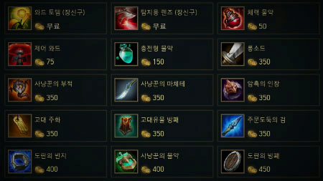
돈
학점
이라는
두 마리 토끼
Notes:
여기는 아이템존
돈은 학점으로, 학점은 돈으로 올릴 수 있다는 차별 점.

Slide 10

게임의 꽃
보스
Notes:
보스 존
기존에 없던 것.

Slide 11
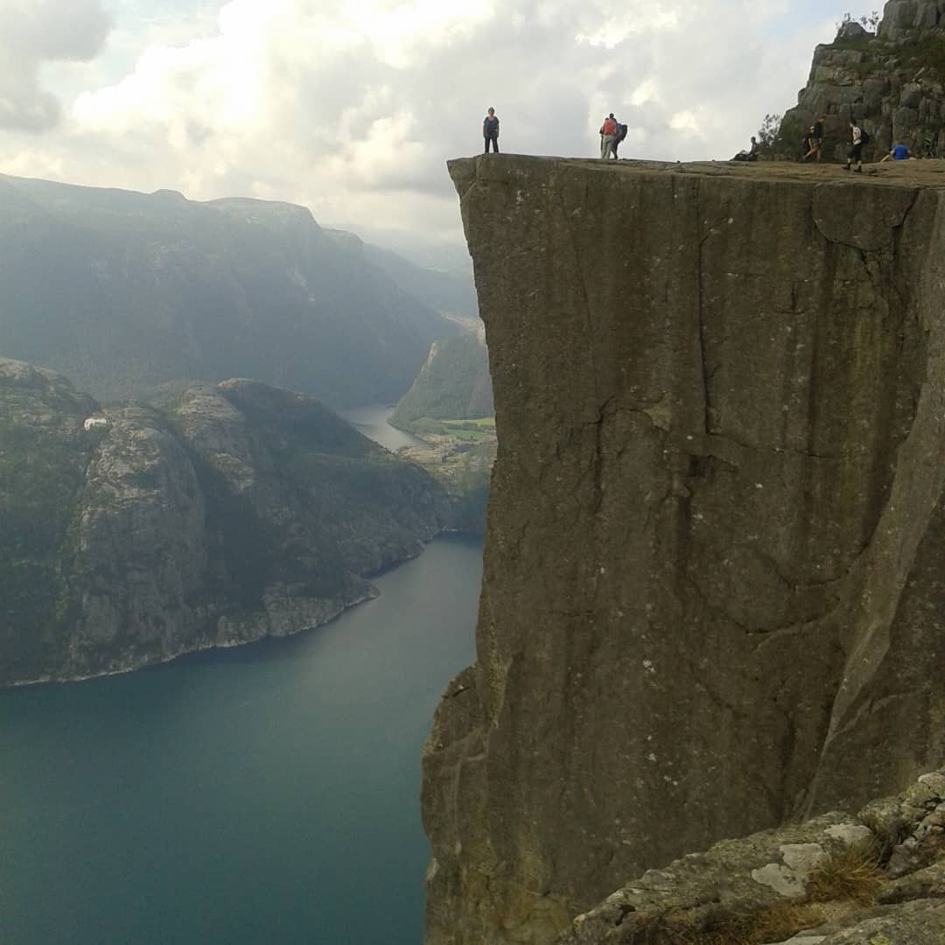
Ending
시험이 있어야 공부를 한다.
Notes:
엔딩존 - 중간고사
끝없는 돈 벌기는 사용자의 목표의식을 잃게 할 수 있음을 보완하여 엔딩 추가.
몇학점 이상일시 졸업가능. 엔딩은 여러개임.(뭔말인지)
좋은 직장 취업?

Slide 12

끝은 새로운 시작.
특성
Notes:
특성존 - 기말고사
n회차에서의 메리트로써 지루해질 수 있음을 방지. -> 랭킹 시스템 도입

